Slide 1
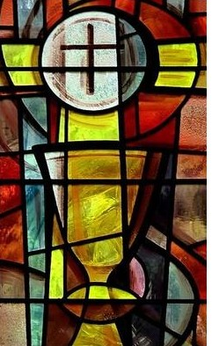
IT-TIFKRA SOLENNI TAL-ĠISEM U D-DEMM TA’ KRISTU

Slide 2
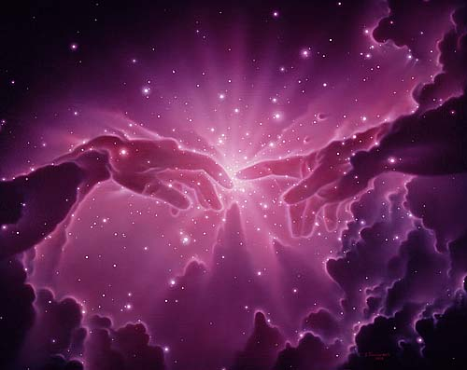
L-EWWEL QARI Qari mill-Ktieb tal-Ġenesi Ġen 14, 18-20

Slide 3
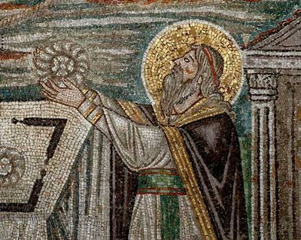
F’dak iż-żmien, Melkisedek, sultan ta’ Salem, li kien qassis ta’ El-għeljon, Alla l-għoli, ħareġ bil-ħobż u l-inbid.

Slide 4
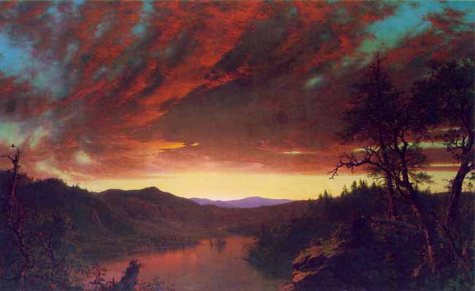
U bierek lil Abram u qallu: «Imbierek Abram minn Alla l-għoli, li għamel is-sema u l-art.

Slide 5
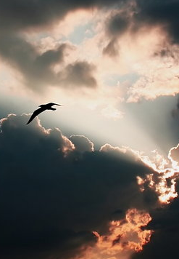
U mbierek Alla l-għoli li reħa f’idejk l-għedewwa tiegħek.» U Abram tah l-għexur minn kollox.

Slide 6
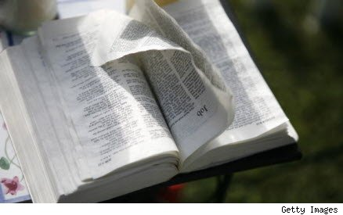
Il-Kelma tal-Mulej Irroddu ħajr lil Alla.

Slide 7
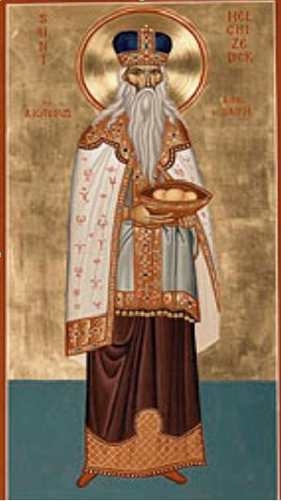
SALM RESPONSORJALI Salm 109 Inti qassis għal dejjem bħal Melkisedek!

Slide 8
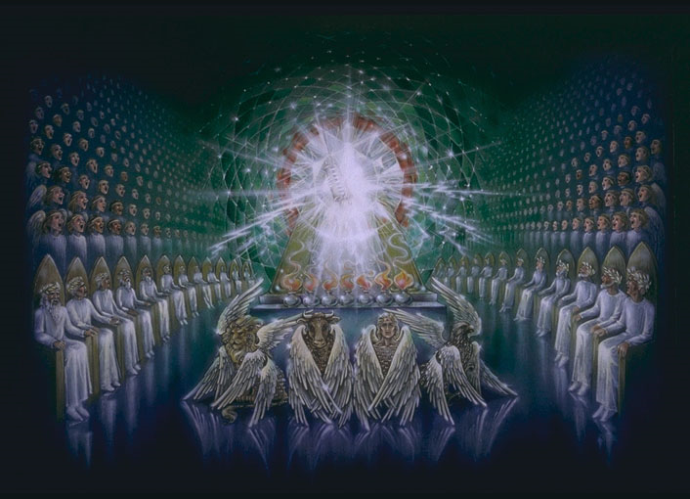
Il-kelma tal-Mulej lil Sidi; “Oqgħod fuq il-leminti sa ma nqiegħed l-għedewwa tiegħek mirfes taħt riġlejk.’’

Slide 9
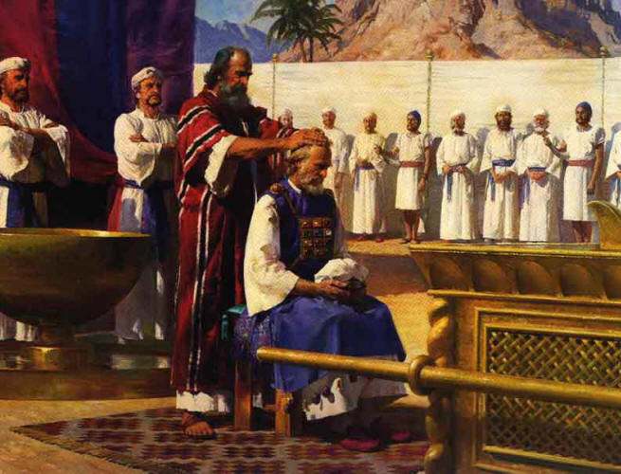
Inti qassis għal dejjem, bħal Melkisedek!

Slide 10
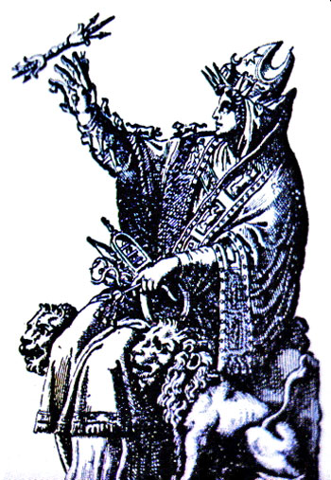
Ix-xettru tal-qawwa tiegħek jibgħat il-Mulej minn Sijon; aħkem f’nofs l-għedewwa tiegħek!

Slide 11
Inti qassis għal dejjem, bħal Melkisedek!

Slide 12
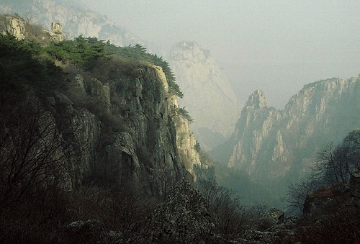
Tiegħek is-setgħa sa minn twelidek fuq il-għoljiet imqaddsa, sa minn qabel is-sebħ bħan-nida jien nissiltek.

Slide 13
Inti qassis għal dejjem, bħal Melkisedek!

Slide 14
Ħalef il-Mulej, u ma jisgħobx bih: “Inti qassis għal dejjem bħal Melkisedek!’’

Slide 15
Inti qassis għal dejjem, bħal Melkisedek!

Slide 16
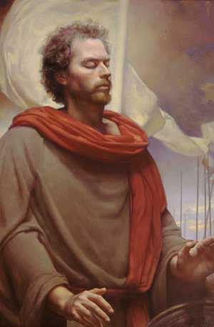
Qari mill-Ewwel Ittra ta’ San Pawl Appostlu lill-Korintin. 1 Kor 11, 23-26

Slide 17
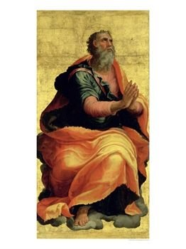
Ħuti, jien irċevejt mingħand il-Mulej it-tagħlim li għaddejt lilkom, jiġifieri,

Slide 18
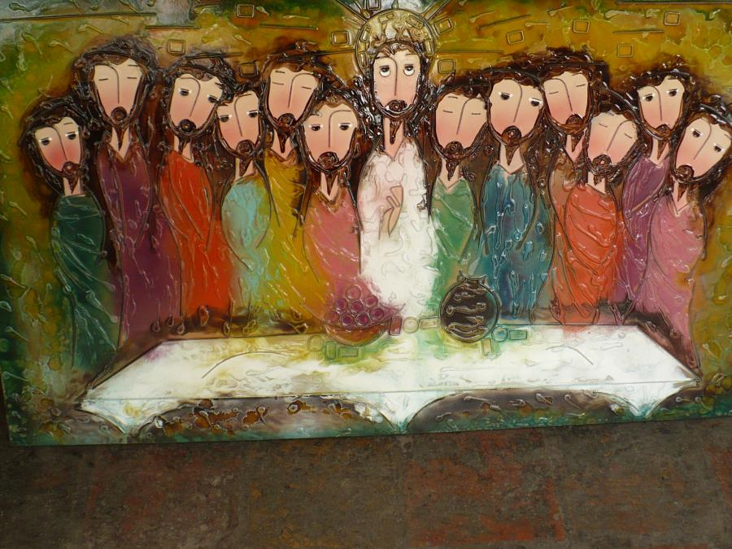
li l-Mulej Ġesù, fil-lejl li fih kien ittradut, ħa l-ħobż u wara li radd il-ħajr qasmu u qal:

Slide 19
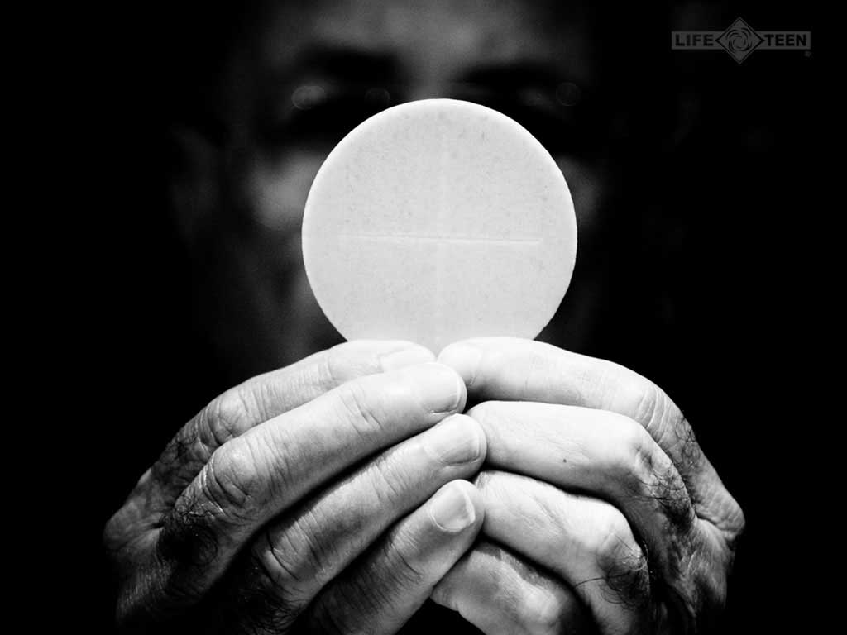
«Dan hu ġismi li jingħata għalikom; agħmlu dan b’tifkira tiegħi.»

Slide 20
Hekk ukoll għamel bil-kalċi wara li kiel u qal: «Dan il-kalċi hu l-patt il-ġdid b’demmi; agħmlu dan kull meta tixorbu, b’tifkira tiegħi.»

Slide 21
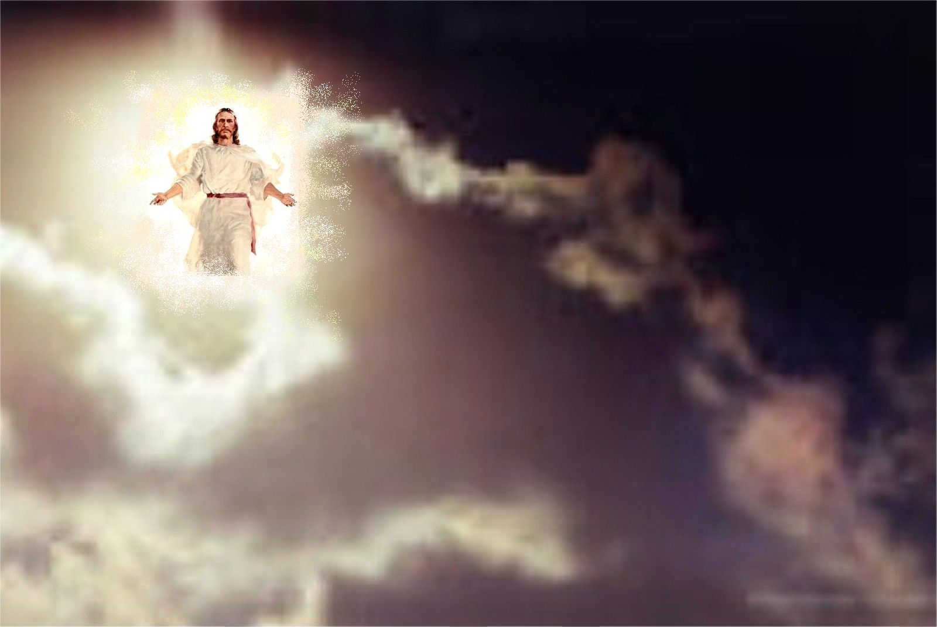
Mela kull meta tieklu dan il-ħobż u tixorbu dan il-kalċi, intom ixxandru l-mewt tal-Mulej sa ma jiġi.

Slide 22
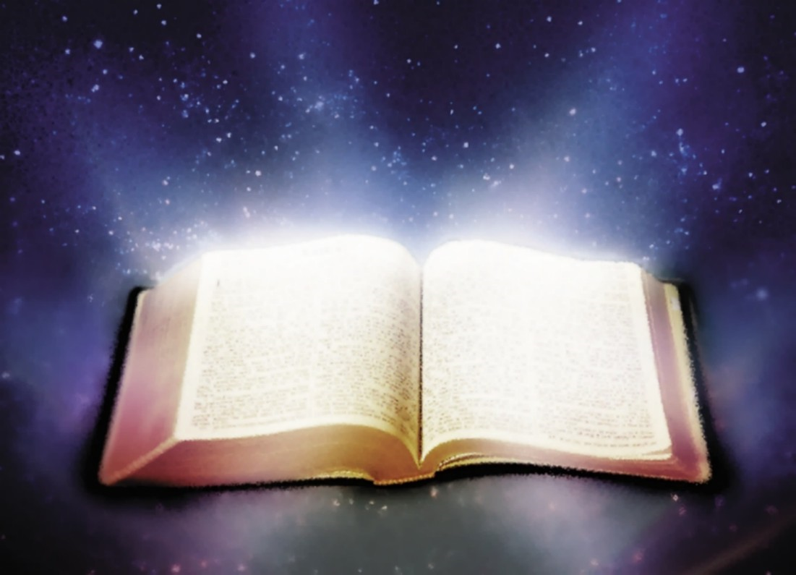
Il-Kelma tal-Mulej Irroddu ħajr lil Alla.

Slide 23
Hallelujah. Hallelujah. Jiena hu l-ħobż il-ħaj, li niżel mis-sema, jgħid il-Mulej; jekk xi ħadd jiekol minn dan il-ħobż jgħix għal dejjem. Hallelujah.

Slide 24
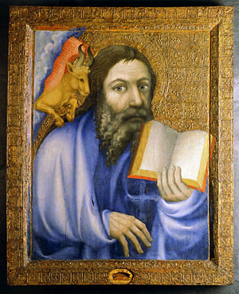
Qari mill-Evanġelju skont San Luqa. Lq 9, 11b-17

Slide 25
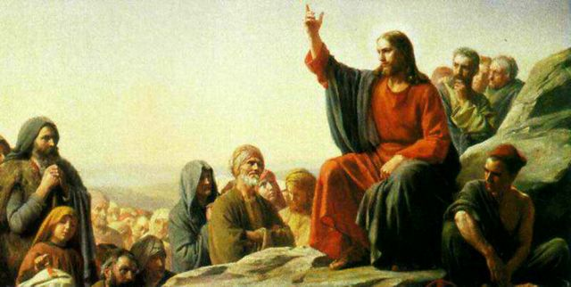
F’dak iż-żmien, Ġesù qagħad ikellem il-folol fuq is-Saltna ta’ Alla,

Slide 26
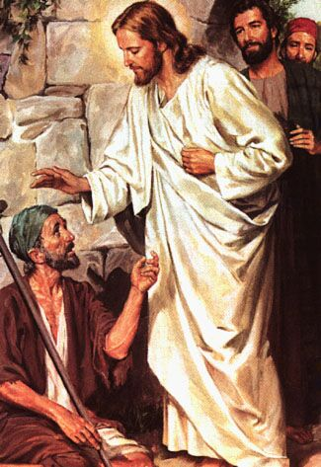
u fejjaq lil dawk li kienu jeħtieġu l-fejqan. Il-jum kien wasal biex jintemm.

Slide 27
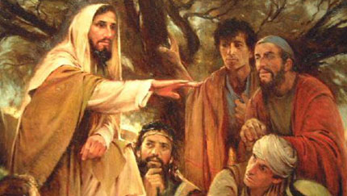
Resqu lejh it-Tnax u qalulu: «Ibgħathom in-nies ħa jmorru fl-irħula

Slide 28
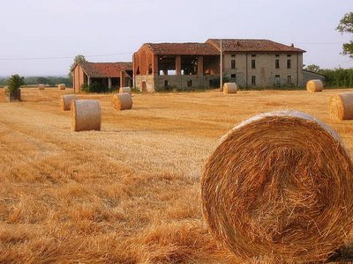
u r-rziezet tal-qrib biex isibu fejn jistrieħu u jieklu xi ħaġa, għax hawnhekk qegħdin f’post imwarrab.»

Slide 29
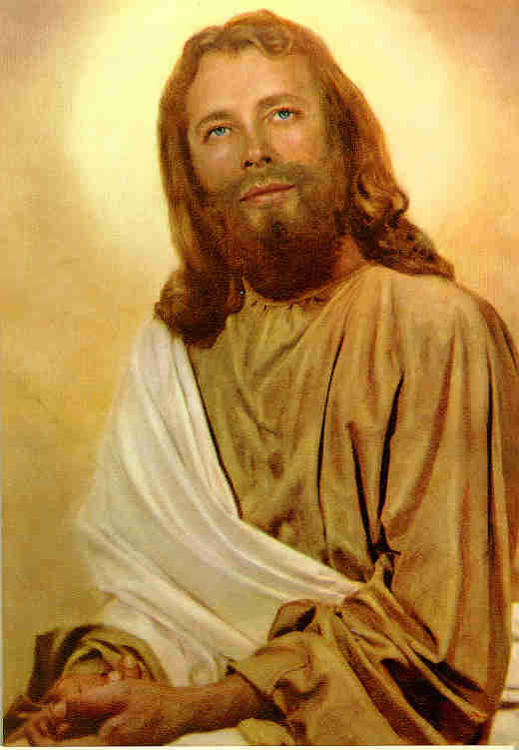
Iżda hu qalilhom: «Agħtuhom intom x’jieklu.»

Slide 30
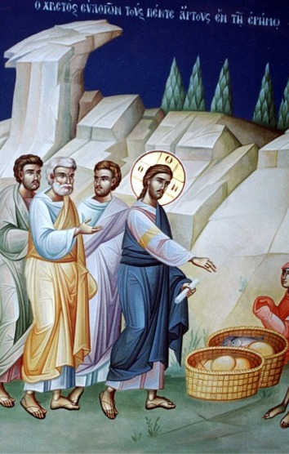
Qalulu: «Ma għandniex aktar minn ħames ħobżiet u żewġ ħutiet,

Slide 31
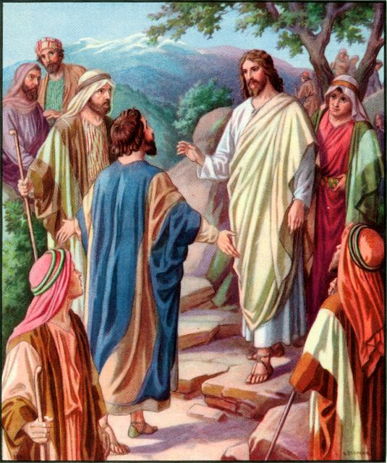
jekk għall-inqas ma mmorrux aħna stess nixtru l-ikel għal dawn in-nies kollha!»

Slide 32
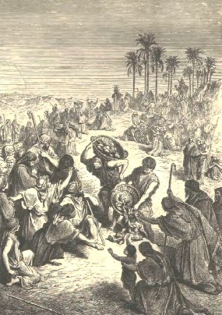
Għax kien hemm madwar il-ħamest elef raġel. U qal lid-dixxipli tiegħu:

Slide 33
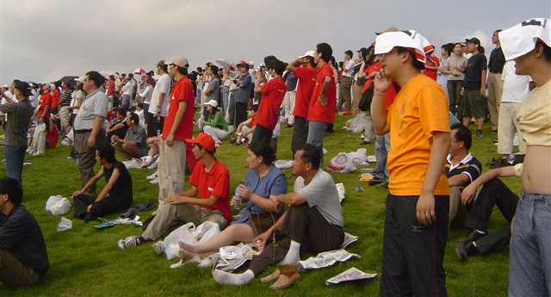
«Qegħduhom bilqiegħda ħamsin ħamsin.» Hekk għamlu, u qiegħdu lil kulħadd bilqiegħda.

Slide 34
Imbagħad ħa l-ħames ħobżiet u ż-żewġ ħutiet, rafa’ għajnejh lejn is-sema,

Slide 35
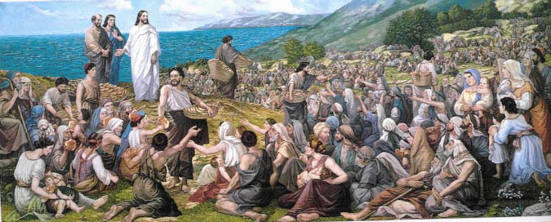
berikhom u qasamhom, u tahom lid-dixxipli biex inewluhom lin-nies.

Slide 36
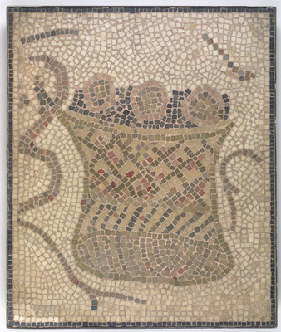
U kulħadd kiel u xaba’ u l-bċejjeċ tal-ħobż li kien fadal ġabruhom fi tnax-il qoffa.

Slide 37
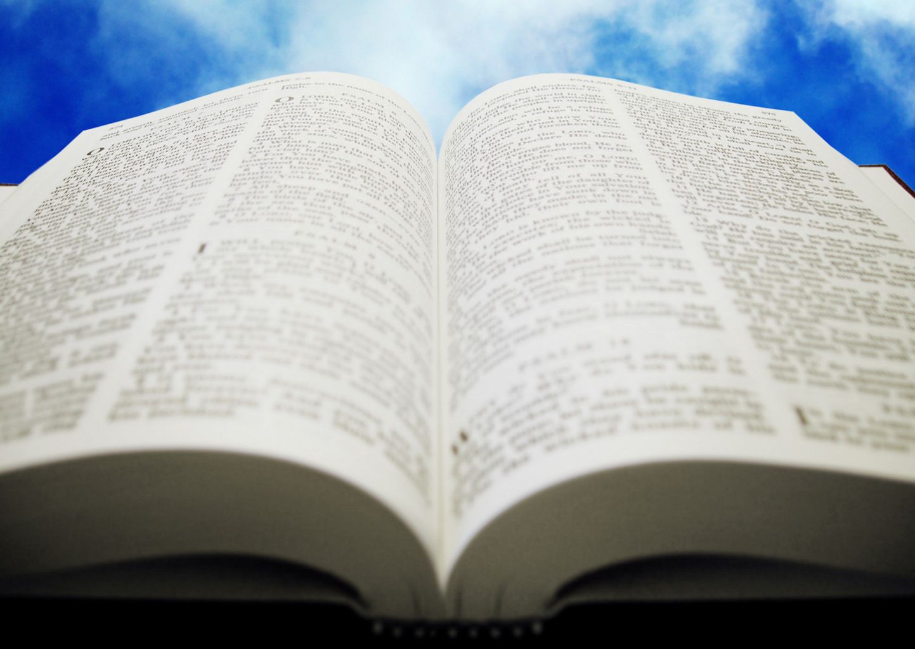
Il-Kelma tal-Mulej Tifħir lilek Kristu.

